Slide 1
11차 과제
마스크 구매 내역 프로시저
발표 날짜 : 2020.05.25 발표자 : 양동욱
Notes:
안녕하십니까.
마스크 구매 내역 프로시저 발표자 양동욱입니다.
발표 시작하겠습니다.

Slide 2
목차
1P
요구사항 분석
테이블 설계
프로시저 설계
테스트 결과
Notes:
발표는 요구사항 분석, 테이블 설계, 프로시저 설계, 테스트 결과 순으로 발표하겠습니다.

Slide 3
요구사항 분석
2P
1
월요일~금요일까지 출생년도 끝자리 기준 5부제를 통해서 마스크 구매 가능
본인 혹은 대리 구매 시 해당 요일이 아닐 경우 오류 메시지 출력 후 종료
2
대리 구매 조건에 맞을 경우 대리 구매 가능
만 10세 이하 어린이
만 80세 이상 노인
장애인 (단, 장애인의 경우 연령에 관계없이 대리 구매 가능)
대리 구매인 경우 매수자 정보 저장
대리 구매인 경우 가족 증명이 되지 않는 경우 오류 메시지 출력 후 종료
Notes:
요구사항 목록에는
첫 째, 월요일 ~ 금요일까지 출생년도 끝자리 기준 5부제를 통해서 마스크 구매가 가능합니다.
예외사항으로 구매 가능 요일이 아닐 경우 오류 메시지 출력 후 종료됩니다.
둘 째, 대리 구매 조건에 맞을 경우 대리 구매가 가능합니다.
대리 구매 조건은 만 10세 이하 어린이, 만 80세 이상 노인, 장애인인 경우 입니다.
그리고 대리 구매인 경우 매수자 정보를 저장하고
가족 증명이 되지 않는 경우 오류 메시지 출력 후 종료됩니다.

Slide 4
요구사항 분석
3P
3
대리 구매 자격은 주민등록등본에 의해서 가족관계가 증명된 경우 가능
대리 구매자가 구매 대상자 주민등록등본의 세대주인 경우
4
일주일에 마스크는 총 3장 구매 가능하며, 주중, 주말 분할 구매 가능
이번주 3장 모두 구매한 경우 오류 메시지 출력 후 종료
예시 ) 주중 2장 구매, 주말 1장 구매
5
주중에 구매하지 못한 경우 주말에 출생년도에 관계없이 구매 가능
Notes:
셋 째, 대리 구매 자격은 주민등록등본에 의해서 대리 구매자가 세대주로 지정된 경우입니다.
가족관계 증명은 대리 구매자가 구매 대상자의 주민등록등본의 세대주일 경우입니다.
넷 째, 일주일에 마스크는 총 3장 구매 가능하며, 주중, 주말 분해 구매가 가능합니다.
다섯 째, 주중에 구매하지 못한 경우 주말에 출생년도에 관계없이 구매 가능합니다.

Slide 5
테이블 설계 (ENTITY 추출)
4P
전 국민 정보
구매 내역 정보
이름
이름
구매 날짜
주민번호
총 구매 개수
주민번호
주소
주소
주중에 구매한 개수
장애 여부
주말에 구매한 개수
세대주 이름
대리 구매 상태
세대주 이름
세대주 주민번호
대리 구매자 이름
세대주 주민번호
구매 장소
대리 구매자 주민번호
구매 방법
Notes:
다음은 테이블 설계 시 필요한 엔티티 추출 결과입니다.
전 국민 정보 테이블은 이미 존재한다고 가정하고 이름, 주민번호, 주소, 장애 여부, 세대주 이름, 세대주 주민번호 엔티티를 배치했고
구매 내역 정보 테이블엔 이름, 주민번호, 주소, 구매 날짜, 주중에 구매한 개수, 주말에 구매한 개수, 총 구매 개수, 주중, 주말에 구매한 개수,
대리 구매 상태, 대리 구매자 이름 및 주민번호 엔티티를 배치했습니다.

Slide 6
테이블 설계
5P
국민 정보 테이블
CREATE TABLE PERSON_INFO_TB(
NAME VARCHAR2(50) NOT NULL, -- 이름
JUMIN_NUMBER VARCHAR2(50) PRIMARY KEY NOT NULL, -- 주민번호
ADDRESS VARCHAR2(500) NOT NULL, -- 주소
DISABLED_STATUS VARCHAR2(10) DEFAULT NULL, -- 장애 여부
RESIDENT_NAME VARCHAR2(50), -- 세대주 이름
RESIDENT_JUMIN_NUMBER VARCHAR2(50) -- 세대주 주민번호
);
Notes:
배치한 엔티티를 바탕으로 작성한 국민 정보 테이블입니다.
각각 ~~ 컬럼들로 구성되어있습니다.
-----------피드백---------------
우선 테이블 설계를 위해서 한글 엔티티를 잘 뽑고 영어로 변환
세대주 이름까지 필요 없고 주민번호만 있으면 됨

Slide 7
테이블 설계(피드백)
5P
국민 정보 테이블
CREATE TABLE PERSON_INFO_TB(
NAME VARCHAR2(50) NOT NULL, -- 이름
JUMIN_NUMBER VARCHAR2(50) PRIMARY KEY NOT NULL, -- 주민번호
ADDRESS VARCHAR2(500) NOT NULL, -- 주소
DISABLED_STATUS VARCHAR2(10) DEFAULT NULL, -- 장애 여부
RESIDENT_JUMIN_NUMBER VARCHAR2(50) -- 세대주 주민번호
);
Notes:
배치한 엔티티를 바탕으로 작성한 국민 정보 테이블입니다.
각각 ~~ 컬럼들로 구성되어 있습니다.
-----------피드백---------------
우선 테이블 설계를 위해서 한글 엔티티를 잘 뽑고 영어로 변환
세대주 이름까지 필요 없고 주민번호만 있으면 됨

Slide 8
테이블 설계
6P
구매 내역 테이블
CREATE TABLE PURCHASE_HISTORY_TB(
NAME VARCHAR2(50) NOT NULL, -- 이름
JUMIN_NUMBER VARCHAR2(50) PRIMARY KEY NOT NULL, -- 주민번호
ADDRESS VARCHAR2(500) NOT NULL, -- 주소
PURCHASE_DATE DATE, --구매 날짜
WEEKDAY_PURCHASE_CNT NUMBER, --주중에 구매한 개수
WEEKEND_PURCHASE_CNT NUMBER, --주말에 구매한 개수
TOTAL_PURCHASE_CNT NUMBER, --총 구매한 개수
PROXY_PURCHASE_STATUS VARCHAR2(10) DEFAULT NULL, --대리 구매 상태
PROXY_PURCHASE_NAME VARCHAR2(50), --대리 구매자 이름
PROXY_PURCHASE_JUMIN_NUMBER VARCHAR2(50), --대리 구매자 주민번호
PURCHASE_ADDRESS VARCHAR2(500) NOT NULL, --구매 장소
PAY VARCHAR2(30) NOT NULL --구매 방법
);
Notes:
구매 내역 테이블은 다음과 같이 설계했습니다.
-----------------피드백---------------
이름 필요 없고 주민번호로 구매 대상자 확인
주소도 person_info_tb에 있는걸 참조하면 돼서 필요 없음 (테이블 설계 단계에선 최대한 중복 데이터 없게)
구매 개수도 주중, 주말, 총 구매 개수 필요 없이 구매한 개수만 필요 (개수 확인할 때 구매한 날짜와 그날 구매 개수, 그 해당 날짜 주를 통해서 검색하면 됨)
대리 구매 상태, 이름도 대리 구매자 주민번호만 있으면 됨.

Slide 9
테이블 설계(피드백)
6P
구매 내역 테이블
CREATE TABLE PURCHASE_HISTORY_TB(
JUMIN_NUMBER VARCHAR2(50) PRIMARY KEY NOT NULL, -- 주민번호
PURCHASE_DATE DATE PRIMARY KEY NOT NULL, --구매 날짜
PURCHASE_CNT NUMBER, --구매한 개수
PROXY_PURCHASE_JUMIN_NUMBER VARCHAR2(50), --대리 구매자 주민번호
PURCHASE_ADDRESS VARCHAR2(500) NOT NULL, --구매 장소
PAY VARCHAR2(30) NOT NULL --구매 방법
);
Notes:
구매 내역 테이블은 다음과 같이 설계했습니다.
-----------------피드백---------------
주민번호와 구매날짜를 PK로 설정 -> A지역에 내가 마스크 구매 / B지역에서 부모가 내 대리구매 할 경우 만약 시분초까지 동일하게 구매하려는 경우
먼저 입력된 구매 건 이후 COMMIT을 하지 않고 INSERT 시도하면 무한 대기가 일어 남.
따라서 동시에 같은 명의로 INSERT 되는 경우는 불가능 함.
이름 필요 없고 주민번호로 구매 대상자 확인
주소도 person_info_tb에 있는걸 참조하면 돼서 필요 없음 (테이블 설계 단계에선 최대한 중복 데이터 없게)
구매 개수도 주중, 주말, 총 구매 개수 필요 없이 구매한 개수만 필요 (개수 확인할 때 구매한 날짜와 그날 구매 개수, 그 해당 날짜 주를 통해서 검색하면 됨)
대리 구매 상태, 이름도 대리 구매자 주민번호만 있으면 됨.
구매 방법도

Slide 10
프로시저 설계
7P
프로시저 이름
PROC_INS_PURCHASE_HISTORY_TB
프로시저 목적
구매 내역 테이블에 구매 내역 데이터 값 저장
프로시저 기능
구매자의 출생년도 끝자리가 구매 날짜 조건인 5부제에 맞는지 확인
맞지 않을 경우 오류 메시지 출력 후 종료
해당 주에 구매했던 총 마스크 개수 확인
이미 3장 구매한 경우 오류 메시지 출력 후 종료
대리 구매인 경우 대리 구매 조건 확인
대리구매 대상자가 만 10세 이하 또는 만 80세 이상 인지 확인
대리구매 대상자가 장애인 인지 확인
조건 확인 실패 시 오류 메시지 출력 후 종료
Notes:
프로시저 설계 내용입니다.
프로시저 이름은 PROC_INS_PURCHASE_HISTORY_TB 이며,
구매 내역 테이블에 구매 내역 데이터 값을 저장하기 위한 목적입니다.
기능은 구매자의 출생년도 끝자리가 구매 날짜 조건인 5부제에 맞는지 확인하고
해당 주에 구매했던 총 마스크 개수 확인,
대리 구매인 경우 대리 구매 조건 확인입니다.
-------------피드백-----------------
대리 구매는 세대주만 할 수 있는게 아니라 같은 세대주로 묶이고 가족인 경우 (예 : 자식이 부모 구매 가능 날짜에 주민등록등본으로 구매 가능)
가족 증명은 세대주 동일 칼럼들을 인덱스로 만들고 그 인덱스를 참조해서 자식이 부모 대리 구매, 부모가 자식 대리구매, 부모나 자식끼리 대리 구매 가능하도록

Slide 11
프로시저 설계
8P
프로시저 로컬 변수
L_YEAR VARCHAR2(10); --출생년도 끝자리
L_TODAY VARCHAR2(10); --현재 날짜
L_AGE NUMBER; --만 나이
L_DISABLED_STATUS VARCHAR2(10); --장애 여부
L_MAX_PURCHASE_CNT NUMBER := 3; --최대 구입 가능 개수
L_POSSIBLE_PURCHASE_CNT NUMBER; --구입 가능한 개수
L_PROXY_PURCHASE_STATUS VARCHAR2(10); --대리 구매 여부
Notes:
프로시저 로컬 변수로는 각각
출생년도 끝자리, 현재 날자, 만 나이, 장애 여부, 최대 구입 가능 개수를 3으로 초기화 하고, 구입 가능한 개수, 대리 구매 여부가 있습니다.

Slide 12
프로시저 설계
9P
프로시저 로컬 변수
EX_NO_PURCHASE_DAY EXCEPTION; --5부제 중 구매 날짜가 아닐 경우 처리 EX_NO_PURCHASE_CNT EXCEPTION; --현재 날짜 주에 구매 가능한 개수를 구입한 경우 처리
EX_NO_PURCHASE_POSSIBLE_CNT EXCEPTION; --남은 구매 가능 개수보다 더 구매 하려는 경우 처리
EX_NO_PURCHASE_POSSIBLE_MAX EXCEPTION; --총 구매 가능한 개수보다 더 구매 하려는 경우 처리
EX_NO_RESIDENT EXCEPTION; --대리 구매자가 주민등록등본의 세대주가 아닐 경우 처리
EX_NO_PROXY_PURCHASE EXCEPTION; --대리 구매 조건이 맞지 않는 경우 처리
Notes:
다음은 각각의 예외처리 시 호출할 예외처리 변수들 입니다.

Slide 13
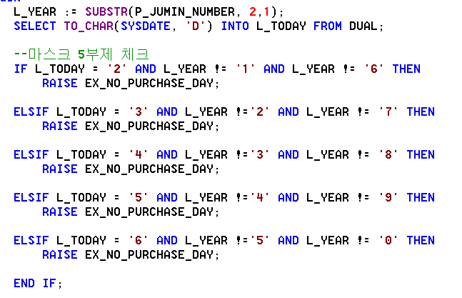
프로시저 설계
10P
마스크 구매 5부제 확인
월요일 -> 생년 끝자리 : 1 , 6
화요일 -> 생년 끝자리 : 2 , 7
수요일 -> 생년 끝자리 : 3 , 8
목요일 -> 생년 끝자리 : 4 , 9
금요일 -> 생년 끝자리 : 5 , 0
Notes:
마스크 구매 5부제 확인 부분 입니다.
5부제는 생년 끝자리가 각각 월요일은 1,6 화요일 2,7 수요일 3,8, 목요일 4,9 금요일 5,0 인 경우 구매가 가능합니다.
INPUT 값으로 받은 구매자의 주민번호 생년 끝자리와 오늘 요일을 비교하고
구매 가능한 날짜가 아닐 경우 EX_NO_PURCHASE_DAY EXCEPTION 을 통해서 해당 메시지를 출력합니다.

Slide 14
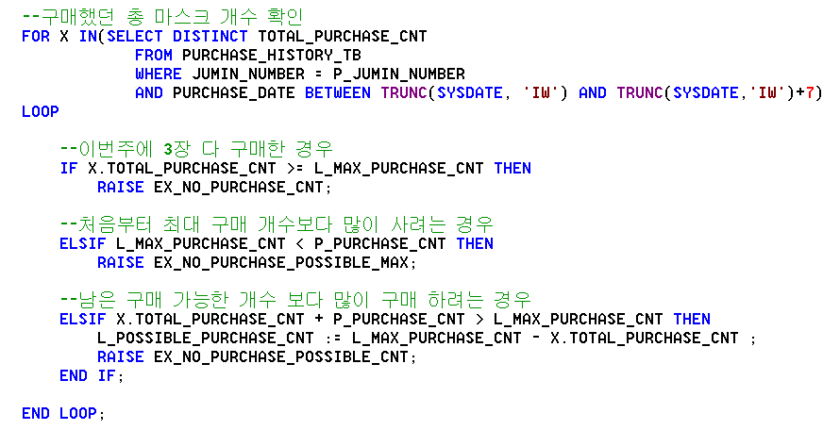
프로시저 설계
11P
마스크 구매 개수 확인
Notes:
마스크 구매 개수를 확인하는 부분입니다.
커서를 통해서 구매 내역 테이블에 현재 날짜 주 동안 구매자의 구매한 마스크 개수를 조회합니다.
총 구매 개수가 3장 이상이면 해당 메시지를 출력하고
처음부터 최대 구매 가능 개수보다 많이 사려는 경우 해당 메시지를 출력합니다.
남은 구매 가능 개수 보다 많게 구매하려는 경우 해당 메시지를 출력하고 종료합니다.

Slide 15
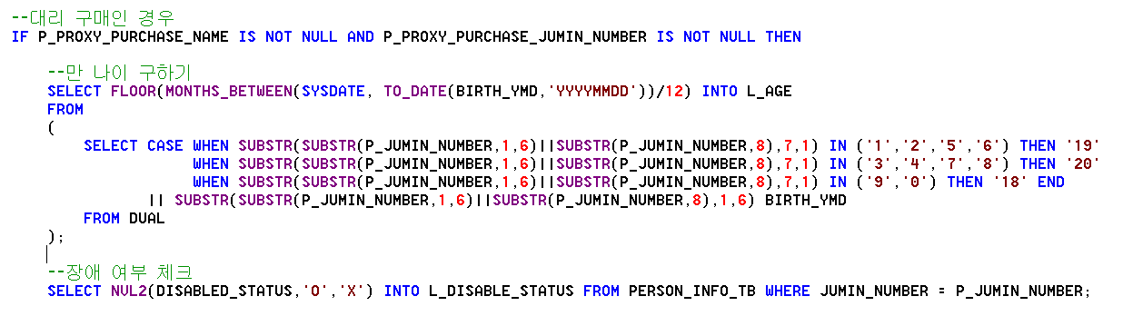
프로시저 설계
12P
대리 구매인 경우 - 구매 가능 확인
Notes:
INPUT 값으로 받은 대리 구매자 정보가 있을 경우 대리 구매 조건을 확인하는 부분입니다.
각각의 SELECT 쿼리문으로 대리 구매 대상자의 만 나이와 장애 여부를 조회합니다.
조회한 만 나이와 장애 여부를 로컬 변수에 저장하고

Slide 16
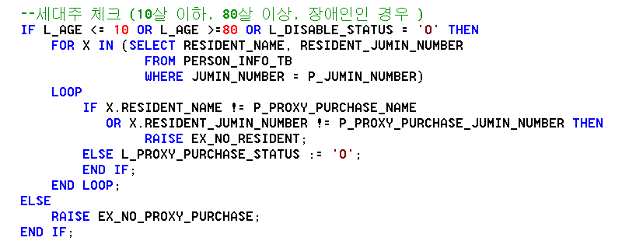
프로시저 설계
13P
대리 구매인 경우 – 구매 대상자의 나이가 10살 이하 또는 80살 이상, 장애 여부 확인
Notes:
대리 구매 대상자가 10세 이하 또는 80세 이상이 아니거나 장애인이 아닐 경우
해당 메시지를 출력 후 종료되고
대리 구매 조건이 맞는 경우 구매 대상자의 세대주를 조회하고
대리 구매자와 동일하지 않을 경우 해당 메시지를 출력하고
동일한 경우 대리 구매 상태 변수에 ‘O’를 저장합니다.

Slide 17
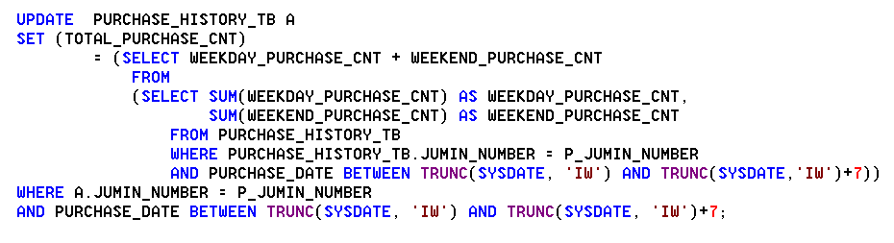
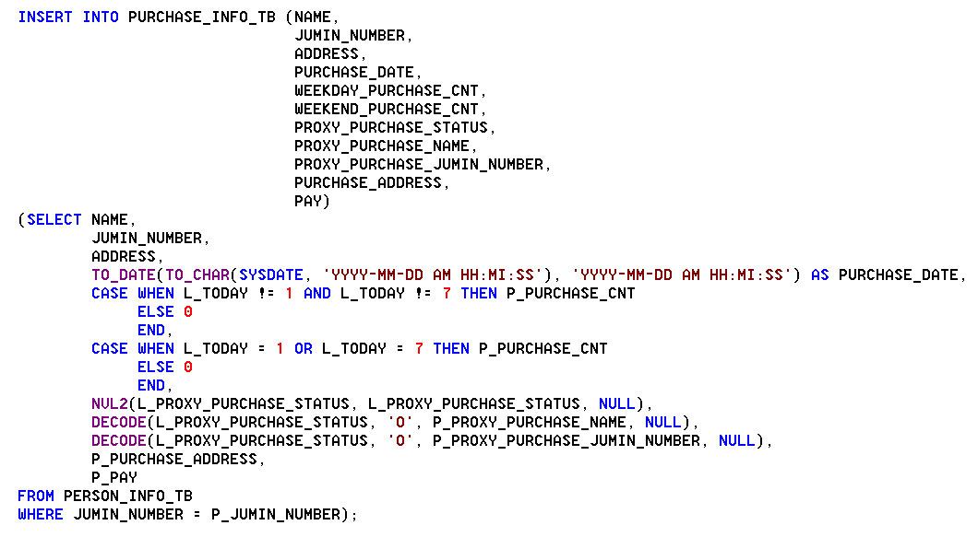
프로시저 설계
14P
마스크 구매 내역 데이터 저장
Notes:
앞선 조건들을 만족했을 경우 마스크 구매가 가능하며 인서트문으로 구매 내역 데이터를 추가하고
구매 내역이 추가되면 업데이트문을 통해서 구매 날짜 주에 구매한 총 구매 개수를 갱신하고 트랜잭션이 종료됩니다.

Slide 18
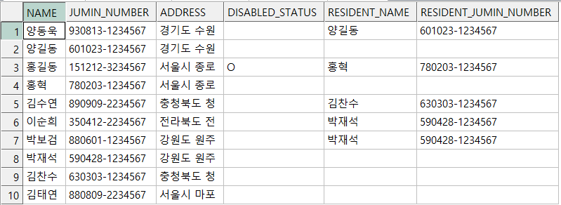
테스트 결과
15P
마스크 구매 5부제 확인 테스트( 2020.05.20 수요일 )
월요일 -> 생년 끝자리 : 1 , 6
화요일 -> 생년 끝자리 : 2 , 7
수요일 -> 생년 끝자리 : 3 , 8
목요일 -> 생년 끝자리 : 4 , 9
금요일 -> 생년 끝자리 : 5 , 0
Notes:
다음은 테스트 결과입니다.
테스트는 2020년 5월 20일 수요일에 구매한다고 가정했습니다.
구매 날짜가 수요일이기 때문에 88년생인 김태연씨는 마스크 구매가 가능하지만
89년생인 김수연씨는 마스크 구매가 불가능합니다.

Slide 19
테스트 결과
16P
마스크 구매 개수 확인 테스트
1. 최대 구매 가능한 개수 보다 많이 사려는 경우
2. 이번주에 3장 다 구매한 경우 ( 테스트 주 : 2020.05.18(월) ~ 2020.05.24(일) )
Notes:
다음 테스트는 마스크 구매 개수로 구매 가능 여부 테스트 중
구매 가능 최대 개수 보다 많이 사려는 경우 입니다.
현재 마스크는 총 3개까지 구매 가능하기 때문에 4개 이상은 구매 할 수 없습니다.
또 다른 경우로 이번주에 3장 다 구매한 경우 입니다.
테스트 주는 20년 5월 18일 월요일 부터 24일 일요일 까지로 가정했고
양동욱씨는 이 주에 이미 총 3장을 구매했기 때문에 추가 구매를 할 수 없습니다.

Slide 20
테스트 결과
17P
마스크 구매 개수 확인 테스트
3. 구매 가능한 남은 개수보다 많게 구매하려는 경우
Notes:
남은 구매 가능 개수보다 많게 구매하려는 경우입니다.
김태연씨는 해당 주에 마스크 2장을 구매한 상태이고 추가로 2장을 더 구매할 경우
해당 메시지를 출력합니다.

Slide 21
테스트 결과
18P
대리 구매 가능 확인 테스트
1. 대리 구매 대상자 나이가 만 10세 이하 또는 80세 이상이 아닌 경우
박보검 : 만 31세 (대리 구매 불가능)
이순희 : 만 85세 (대리 구매 가능)
Notes:
다음은 대리 구매 가능 확인 테스트입니다.
박보검씨의 나이는 만 31세로 대리 구매 대상자가 아니기 때문에 대리 구매가 불가능 합니다.
그러나 이순희씨는 만 85세로 대리 구매 대상자이며 대리 구매자가 주민등록등본상의 세대주와 일치하기 때문에 대리 구매가 가능합니다.
하지만 대리 구매자가 주민등록등본상의 세대주와 일치하지 않을 경우 대리 구매가 불가능 합니다.

Slide 22
테스트 결과
19P
대리 구매 가능 확인 테스트
2. 대리 구매 대상자가 장애인이 아닌 경우
홍길동 : 장애인 (대리 구매 가능)
김수연 : 일반인 (대리 구매 불가능)
Notes:
다음은 대리 구매 대상자가 장애인이 아닌 경우 입니다.
김수연씨는 장애 여부 표시가 없는 일반인이기 때문에 대리 구매가 불가능합니다.
홍길동씨는 장애 여부 표시가 있기 때문에 대리 구매 대상자이며 대리 구매자가 주민등록등본상의 세대주와 동일 하기 때문에
대리 구매가 가능합니다.

Slide 23
Q & A
Q & A
THANK YOU
Notes:
마지막으로 앞서 발표한 내용에 대한 질문과 답변 시간을 갖겠습니다.
이상으로 발표를 마치겠습니다.
감사합니다.

